Slide 1
Machine Learning 基础
周伟光

Slide 2
第二天培训内容
逻辑回归 Logistic Regression
支持向量机 SVM
★决策树 Decision Tree
朴素贝叶斯 Naïve Bayes
K最近邻居法
Ensemble 分类器Ensemble Classifier
神经网络 Neural Network
聚类分析

Slide 3
逻辑回归 Logistic Regression
信用卡欺诈一直是让银行头疼的问题
银行主管想从历史数据中找到识别信用卡欺诈的方法
数据中有用户的各种信息，或者叫特征features
数据标识了该用户否是欺诈，0表示正常客户，1表示欺诈
请你想办法，训练一个模型，输入用户信息，预测该用户是正常用户还是欺诈用户

Slide 4
逻辑回归 Logistic Regression
逻辑回归和线性回归非常相似
区别在于应变量y为0或者1
我们用0或者1表示是或者否
这样，我们就可以处理分类问题

Slide 5
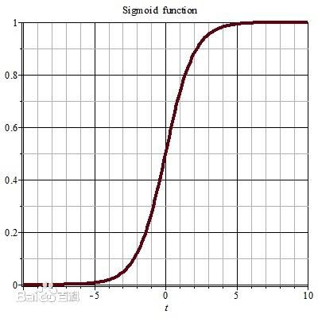
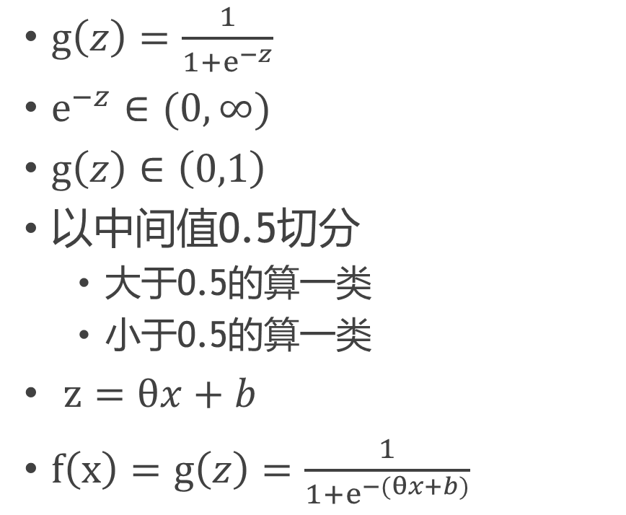
Sigmoid函数及模型函数
$g\left(z\right)=\frac{1}{1+ⅇ^{−z}}$
$ⅇ^{−z}∈(0,∞)$
$g\left(z\right)∈\left(0,1\right)$
以中间值0.5切分
大于0.5的算一类
小于0.5的算一类
$z=θx+b$
$f\left(x\right)=g\left(z\right)=\frac{1}{1+ⅇ^{−(θx+b)}}$

Slide 6

损失函数 Cost Function
$J\left(θ\right)=\left\{\begin{matrix}−\log\left(\hat{y}\right) ⅈf y=1 \\ −\log\left(1−\hat{y}\right) ⅈf y=0\end{matrix}\right.$
$J\left(θ\right)=$ $−y\log\left(\hat{y}\right)−(1−y)\log\left(1−\hat{y}\right)$

Slide 7
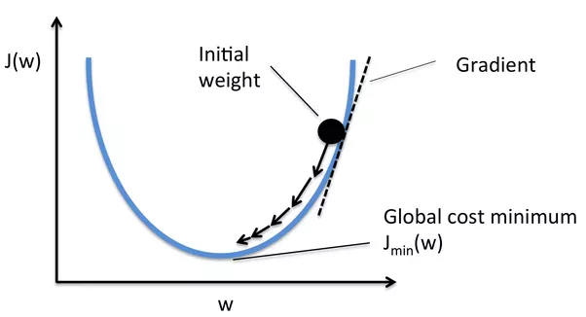

优化方法 Optimization Function
$\frac{∂J}{∂θ}$
Repeat
$θ$= $θ$- α $\frac{∂J}{∂θ}$

Slide 8
流程
模型
损失函数
优化方法

Slide 9
逻辑回归练习
逻辑回归练习

Slide 10
问题：准确率真的这么高？
大家考虑一下，这么高的准确率，靠谱么？
靠谱，为什么？
不靠谱，为什么？

Slide 11
混淆矩阵
 |  | 实际值
 |  | Condition positive 条件阳性 | Condition negative 条件阴性
预测 | Predicted Positive 预测阳性 | True Positive 真阳性 | False Positive 假阳性 Type I Error
 | Predicted Negative 预测阴性 | False Negative 假阴性 Type II Error | True Negative 真阴性

Slide 12
混淆矩阵
演示

Slide 13
混淆矩阵
 |  | 实际值
 |  | Condition positive 条件阳性 141 | Condition negative 条件阴性 71061
预测 | Predicted Positive 预测阳性 109 | True Positive 真阳性（罪有应得） 95 | False Positive 假阳性（被冤枉） 14
 | Predicted Negative 预测阴性 71093 | False Negative 假阴性（逍遥法外） 46 | True Negative 真阴性71047

Slide 14
分类的评价
从混淆矩阵里发展出很多评价指标
准确率 Accuracy = (True positive + True negative)/Total
召回率 Recall = True positive / Condition positive
找到了141个骗子里面的95个
Precision = True positive / Predicted positive
找到了109个可能是骗子的人，有95个真的就是骗子
F1 Score
F1=2 * Recall*Precision / (Recall+ Precision)

Slide 15
支持向量机 SVM
支持向量机（Supporting Vector Machine）
重点解决线性不可分问题
将空间映射到多维度
大大提高准确率

Slide 16
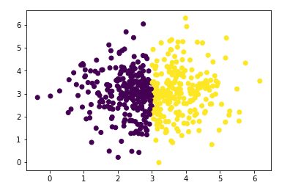
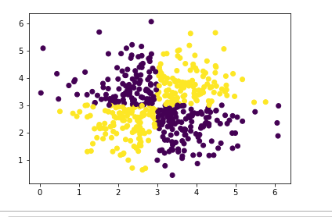
SVM-线性不可分

Slide 17
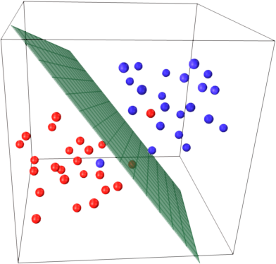
SVM-超平面 Hyperplane

Slide 18
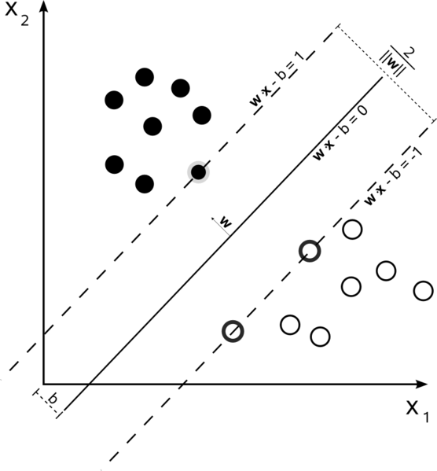
SVM-支持向量 Supporting Vector

Slide 19

SVM-换元法
$y=ax_{1}+bx_{2}+c$
变成
$y=a_{1}x_{1}+b_{1}x_{2}+c_{1}x_{1}x_{2}+d_{1}$
令$x_{3}=x_{1}x_{2}$ 则
$y=a_{1}x_{1}+b_{1}x_{2}+c_{1}x_{3}+d_{1}$
是否是线性，是由次方决定的

Slide 20
SVM-换元法 – 反过来想
一楼是男生宿舍和二楼是女生宿舍
或许是你看问题的角度出了问题
你只看了x， y，没有看z
应该换个角度（维度）

Slide 21
SVM-核函数 Kernel
线性核函数 linear
多项式核函数 poly(polynomial)
径向基核函数 rbf，scikit-learn默认
Sigmoid

Slide 22
SVM 演示
Scikit-learn演示

Slide 23
朴素贝叶斯
假设共有n个类别

Slide 24
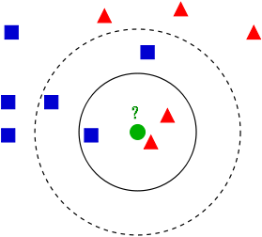
K近邻算法 K Nearest Neighbors
k近邻算法
选取距离被预测值最近的k个样本
分类
投票
回归
平均

Slide 25
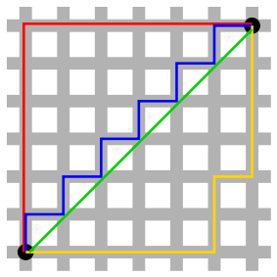
距离
欧几里得 （Euclidean） 距离，是亮点之间的直线距离。图中绿色线段。
每个轴的距离平方，相加，开根号。
曼哈顿 （Manhattan）距离
每个轴的距离相加。

Slide 26
距离
上面两种叫做物理距离，还有很多理论距离
Levenshtein distance
Hamming distance
字符串，DNA的距离
Lee distance
Jaro–Winkler distance
N-gram distance

Slide 27
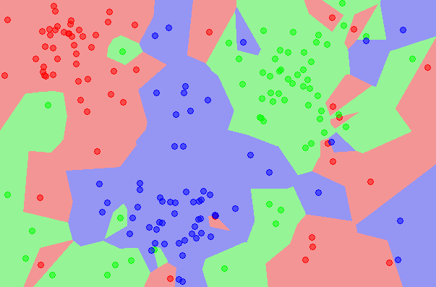
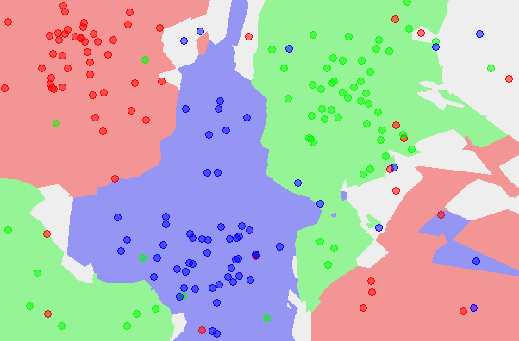
K的选择
K=1
K=3

Slide 28
去除冗余 Data Reduction
Outliers
一个点被其他类型的点包围，这个点就称为Outlier
原型 Prototype
不能被去除的点
被吸收的 Absorted
可以被去除的点

Slide 29
去除冗余 Data Reduction
先找出所有的Outliers
扫描一个点，如果这个点最近的原型和这个点不是一类，把这个点升级为原型
重复上面的步骤，直到找不到新的原型
去掉原型Prototype以外的点

Slide 30

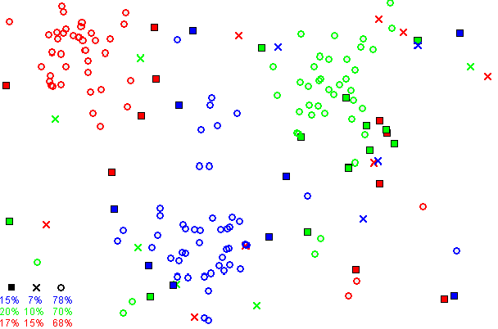
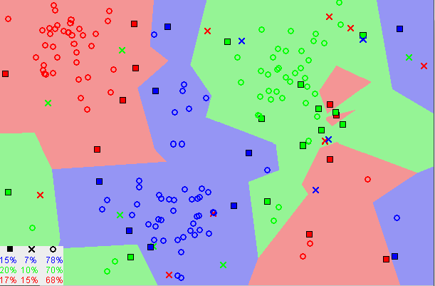
去除冗余 Data Reduction

Slide 31
树形结构
决策树
随机森林
Gradient Boosting Tree

Slide 32
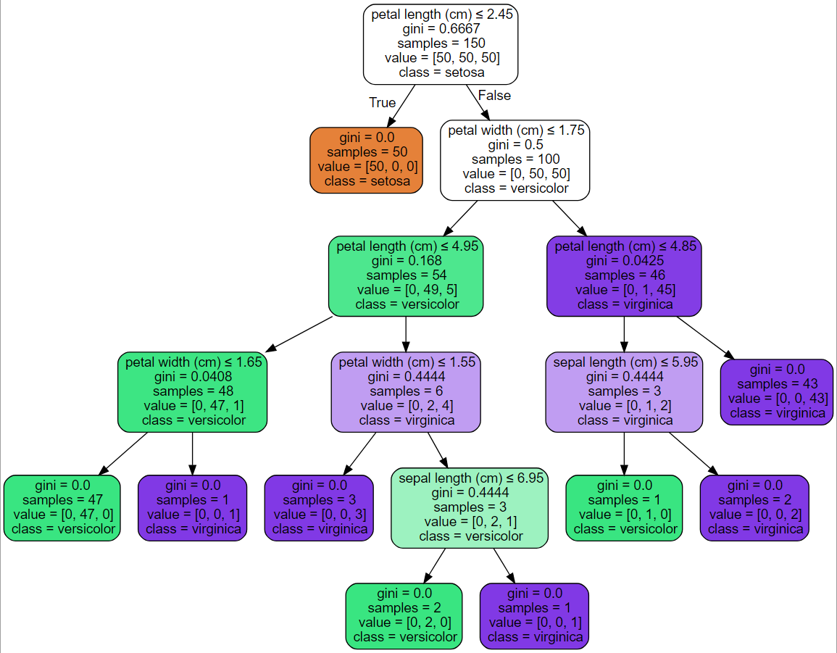
决策树
我们为什么要学习决策树
容易解释
容易展示
是其他算法的基础
Random Forest
Gradient Boosting Tree

Slide 33
决策树
决策树通过各种条件，把数据一分为二，尽量使得同类数据在一起。再对子集合不断细分，形成二叉树（binary tree）结构。
评价不同类别是否被分开
Gini 系数
熵 Entropy

Slide 34
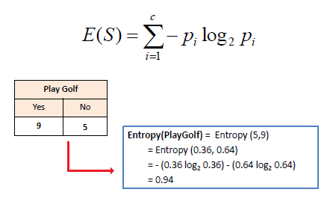
熵 Entropy
系统熵

Slide 35
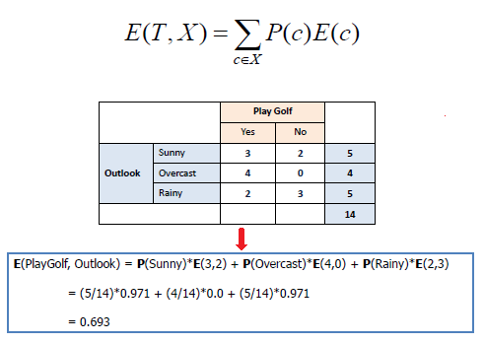
熵 Entropy
条件熵

Slide 36
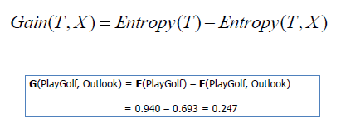
信息增益
信息增益 Information Gain
信息增益的运用
信息增益=系统熵-条件熵
不断地分解数据集，直到穷尽。
使用信息增益最大的方法把数据集分成子数据集
对子数据用同样的方法再分
直到遇到停止条件
正好每个子集都很纯洁
达到了一定的深度

Slide 37
决策树
练习

Slide 38
随机森林 Random Forest
顾名思义，森林就是树的组合
Random Forest是一种综合了很多算法的算法，或者叫Ensemble算法
但是这里的树和决策树有点区别
这里的树不使用所有的特征，这样保证了树之间的差别。而差别是保证Ensemble有效的关键

Slide 39
Ensemble
Ensemble是法语词，念ang-semble，90%的中国人念错
Ensemble算法是一组算法的集合，通过这些算法的算术平均值或者带权重平均值得到最后的结论。
所以Ensemble
投票
Boosting
Bagging

Slide 40
Ensemble
Thomas G Dietterich的论文：《 Ensemble Methods in Machine Learning 》在理论上证明了21个误差0.3的独立算法，放到Ensemble里投票，最后可以把错误率降低到0.026

Slide 41
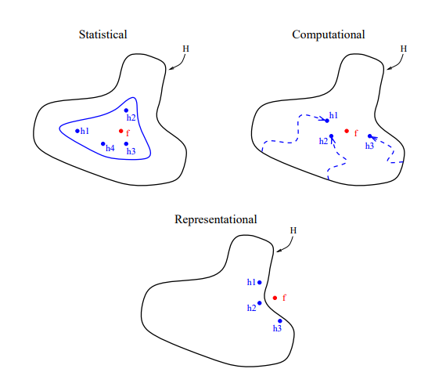
Ensemble
Ensemble Methods in Machine Learning -- Thomas G Dietterich
Thomas G Dietterich的论文：
《 Ensemble Methods in Machine Learning 》
提出从三个角度证明Ensemble的表现比单个算法好
Statistical 统计上
Computational 计算上
Representational 代表性上

Slide 42
Ensemble – 投票
不带权重的投票
带权重的投票

Slide 43
Ensemble的条件
模型之间存在差异，差异越大越好。即模型A能预测对模型B预测错的地方。
分类
单个模型的准确率高于50%
如果是不带权重的投票，需要奇数个模型

Slide 44
Bagging vs Boosting
他们都对数据多次重采样（resampling），训练多个单独的模型（Individual Model），然后综合这些模型。
Bagging对数据多次采样，多次采样都是独立随机互不影响的。
Boosting对数据多次采样，但是会特别关注上次计算错的数据。

Slide 45
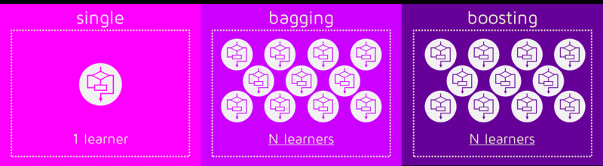
Bagging vs Boosting

Slide 46
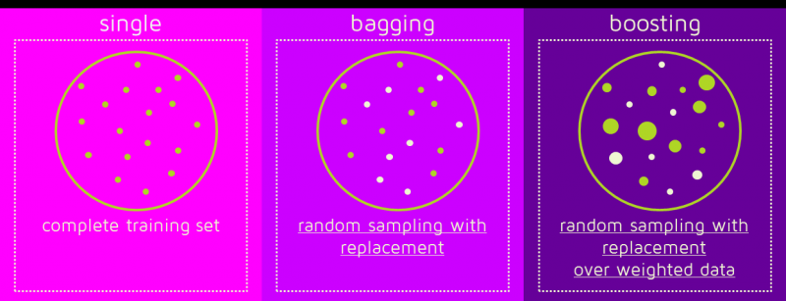
Bagging vs Boosting

Slide 47
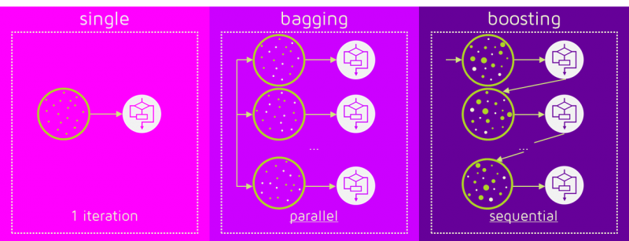
Bagging vs Boosting

Slide 48
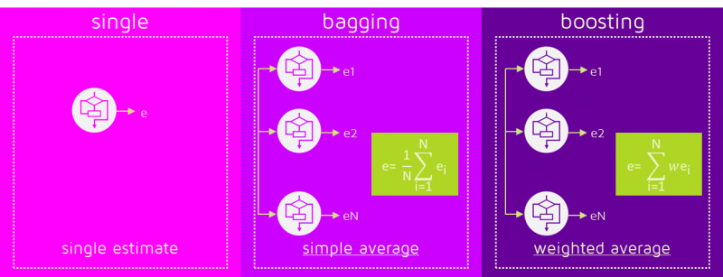
Bagging vs Boosting

Slide 49
Bagging vs Boosting

Slide 50
Ensemble - Boosting
Gradient Boosting Tree
Extreme Gradient Boosting Tree(XGBoosting)
XGBoosting被业界称为Kaggle神器
他其实也是用了Ensemble的方法

Slide 51
引用
维基百科 Wikipedia.org
Scikit-learn 文档 scikit-learn.org
XGBoost - ML winning solutions (incomplete list)
https://github.com/dmlc/xgboost/tree/master/demo#machine-learning-challenge-winning-solutions
Dietterich, Thomas G. "Ensemble methods in machine learning." Multiple classifier systems 1857 (2000): 1-15.
What is the difference between Bagging and Boosting?
https://quantdare.com/what-is-the-difference-between-bagging-and-boosting/
http://www.saedsayad.com/data_mining_map.htm

